Slide 1
ВИЧ-инфекция

Slide 2
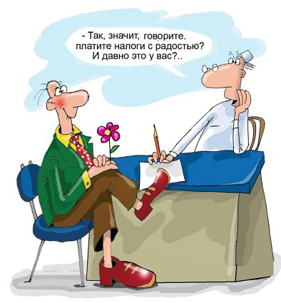
Как ВОЗ определяет здоровье?
Здоровье является состоянием полного физического, душевного и социального благополучия, а не только отсутствием болезней и физических дефектов.

Slide 3

Проблема ВИЧ-инфекции-мультидисциплинарная проблема.
Затрагивает не только деятельность медиков, но и социальных работников, педагогов, психологов, представителей общественных организаций...

Slide 4
Что такое ВИЧ-инфекция?
Инфекционное хроническое заболевание, характеризующееся специфическим поражением иммунной системы, приводящим к медленному ее разрушению до формирования синдрома приобретенного иммунодефицита (СПИД).

Slide 5
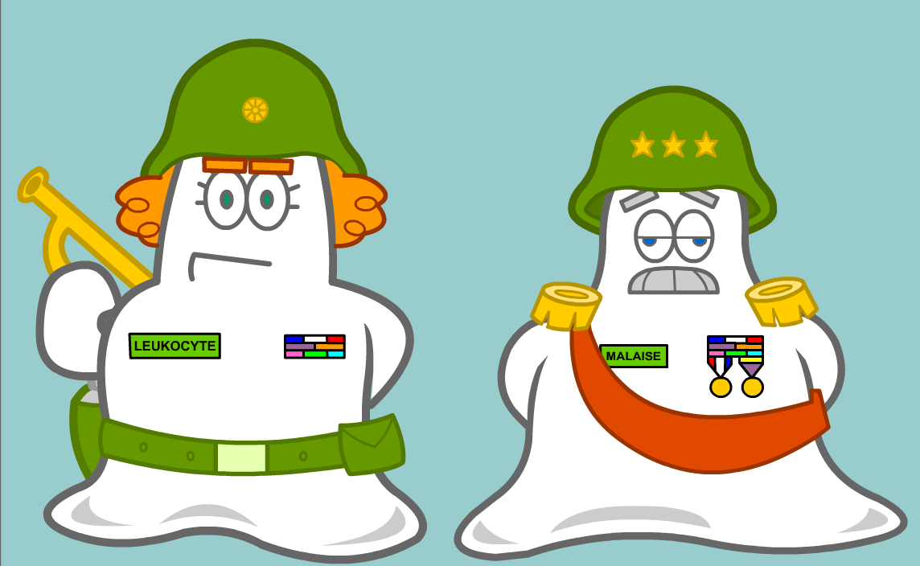
Что такое иммунитет?
Иммунитет (лат. immunitas — освобождение, избавление от чего-либо) — нечувствительность, сопротивляемость организма к инфекциям, а также воздействию чужеродных веществ, обладающих антигенными свойствами.
Иммунитет обеспечивает противоопухолевую защиту.

Slide 6
Что такое СПИД?
Это появление у больного ВИЧ-инфекцией определенных инфекционных заболеваний и онкологических заболеваний, которые протекают, как правило на фоне выраженного иммунодефицита.

Slide 7
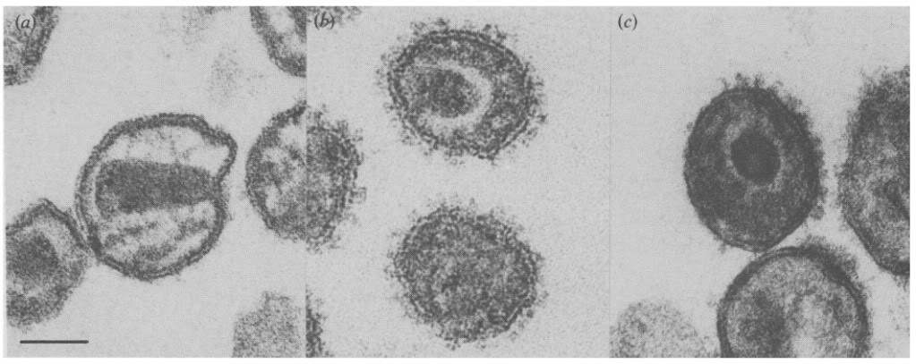
Как выглядит ВИЧ?

Slide 8
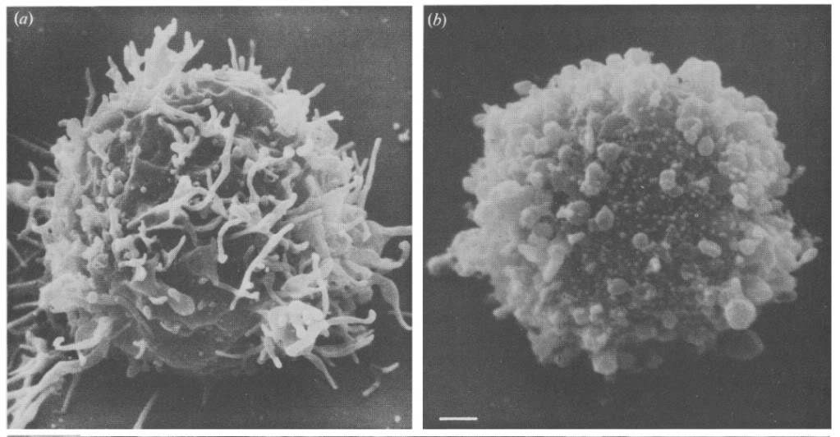
Как выглядит ВИЧ?

Slide 9
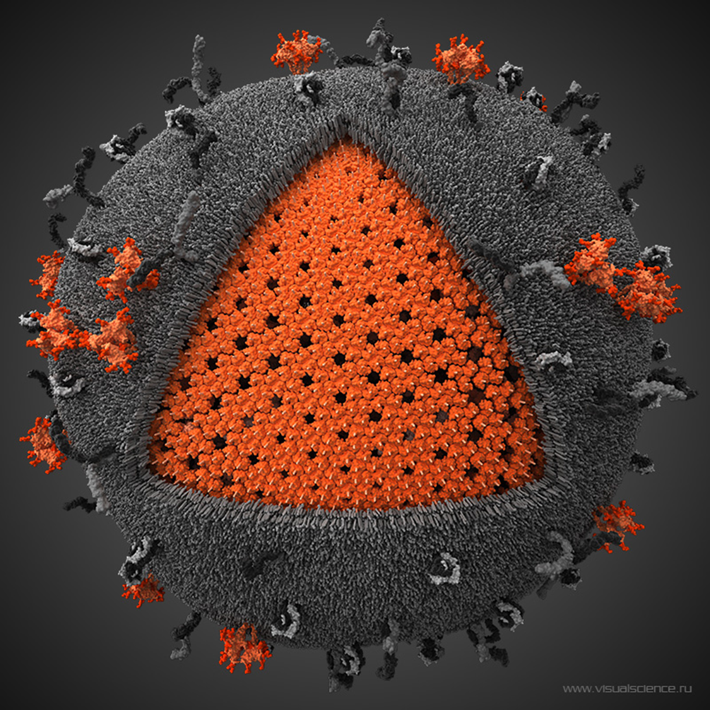

Slide 10
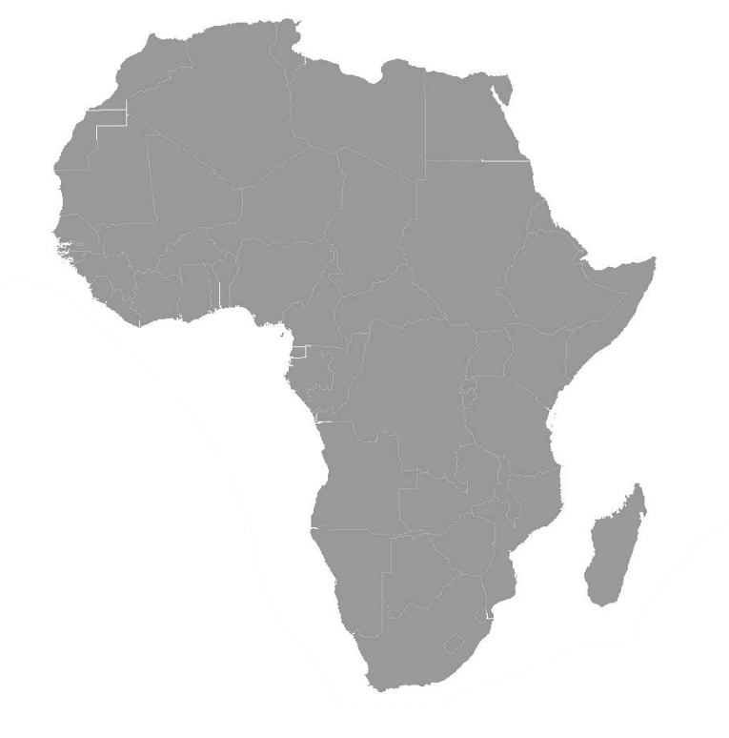
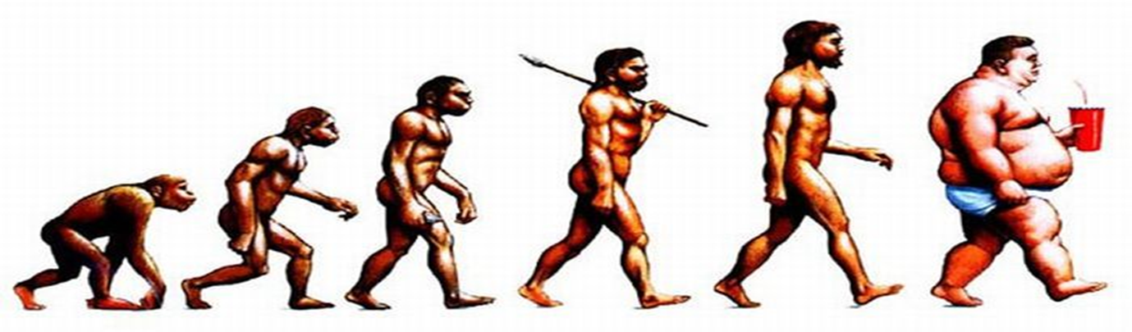
От куда появился ВИЧ ???????

Slide 11
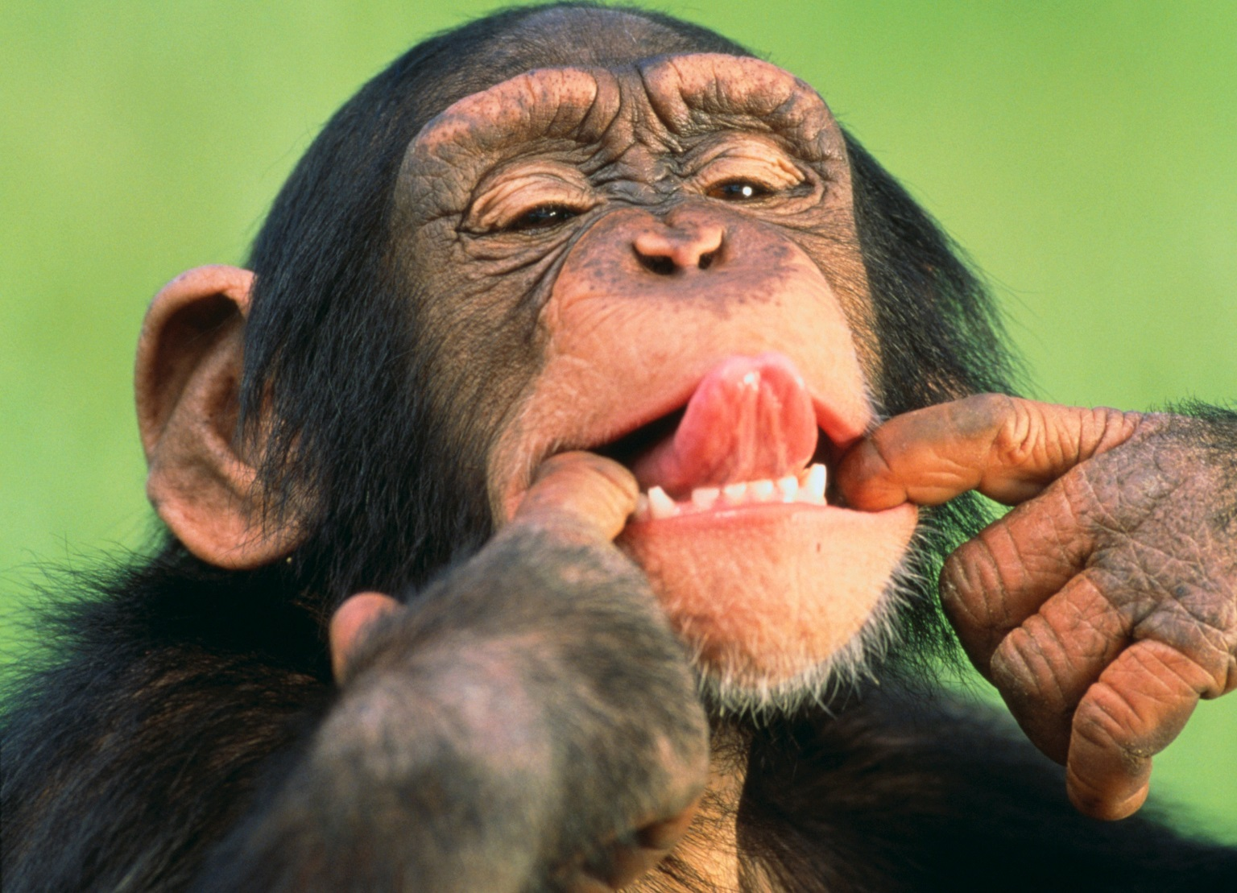
От куда появился ВИЧ ???????
ВИЧ попал в популяцию людей в результате межвидового переноса от шимпанзе. С помощью метода «молекулярных часов» было установлено, что это произошло в 1930 г.

Slide 12
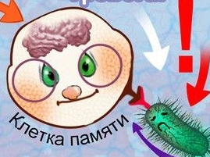
ВИЧ поражает только иммунную систему?
ВИЧ поражает клетки которые имеют специальные рецепторы СD4+: Т-лимфоциты, макрофаги, некоторые клетки головного мозга, лимфатических узлов, костного мозга, толстого кишечника.
В некоторых клетках вирус находится в «спящем состоянии», может сохраняться годами, возможно и десятелетиями. В этом состоянии вирус недоступен современным лекарствам от ВИЧ.

Slide 13
Кто является источником ВИЧ-инфекции?
Больной человек с момента инфицирования и всю жизнь.
Лица принимающие ВААРТ как источники инфекции имеют меньшее значение, чем лица не получающие лечение и не знающие свой ВИЧ-статус.
Порядка 80% случаев инфицирование приходится на источники не знающие о своем статусе или не получающие лечение.

Slide 14
Где находится вирус в организме?
ВИЧ содержится во всех биологических жидкостях организма человека
Значимыми для передачи вируса являются
кровь
семенная жидкость
выделения женских половых органов
грудное молоко
в остальных экскретах организма вирус содержится в незначительных количествах

Slide 15

Можно ли заразиться от слюны?

Slide 16


Можно ли заразиться от слез?

Slide 17
Как передается ВИЧ?
«кровь в кровь» (париетальный путь) – при использовании нестерильных шприцов, при переливании компонентов крови и использовании препаратов крови, пересадке органов.

Slide 18
Как передается ВИЧ?
Половой путь передачи – является естественным путем передачи ВИЧ.
Риск инфицирования у активного партера меньше чем у пассивного.
Риск при анальном половом контакте больше.
Оральный секс не спасает от инфицирования.
Использование презерватива защищает от ВИЧ.

Slide 19
Как передается ВИЧ?
От матери ребенку (перинатально) – во время беременности, в родах и при грудном вскармливании.
90% детей инфицируются от матерей.
Современная профилактика перинатальной передачи позволяет снизить риск инфицирования до 2% и менее.

Slide 20


Slide 21

Как подтверждается диагноз?
Лабораторно определение антител методом ИФА.
Антитела – это защитные белки вырабатываемые клетками иммунной системы на вирус или др микроб.
При ВИЧ они не эффективны и обазначают наличие вируса в крови.
Но отсутствие антител может быть при наличии ВИЧ в организме («серонегативное окно»).
Один положительный анализ никогда не является подтверждением ВИЧ-инфекции.

Slide 22
Есть ли другие анализы на ВИЧ?
ПЦР ДНК вируса иммунодефицита.
ПЦР РНК вируса в количестве. (вирусная нагрузка).

Slide 23

Что такое ВААРТ?
ВААРТ – это
ВЫСОКО (самая лучшая, с доказанным эффектом)
АКТИВНАЯ (не менее 3 препаратов)
РЕТРОВИРУСНА (действует на ВИЧ)
ТЕРАПИЯ (пожизненная, без перерывов и отдыха)
(НЕ ХИМИОТЕРАПИЯ!!!!!)

Slide 24
Что дает ВААРТ?
ВААРТ не дает вирусу размножаться.
Не разрушается иммунная система.
Сохраняется жизнь и улучшается качество жизни.

Slide 26
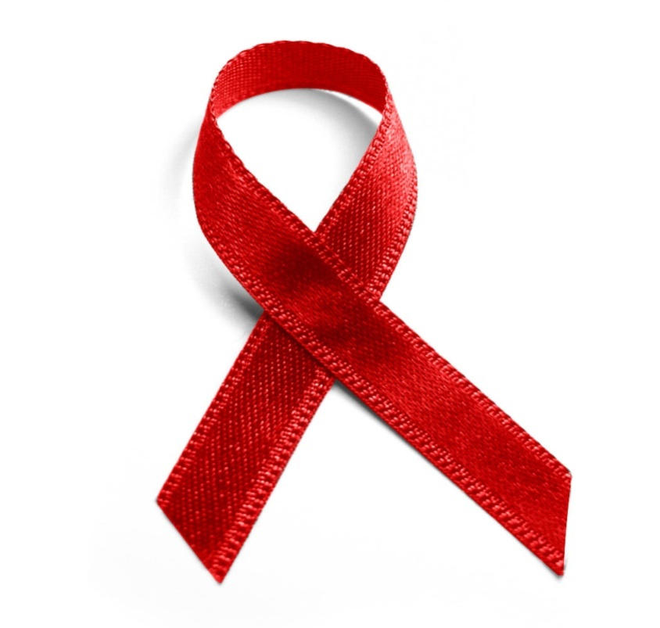
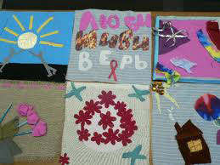
1 декабря – всемирный день борьбы со СПИДом.
Каждое третье воскресенье мая в мире отмечается День памяти умерших от СПИДа

